Slide 1

«Игра собственной разработки
«Удивительная матрешка»
МБДОУ д/с №494
Степаненко Н.А
Новосибирск 2025 г

Slide 2
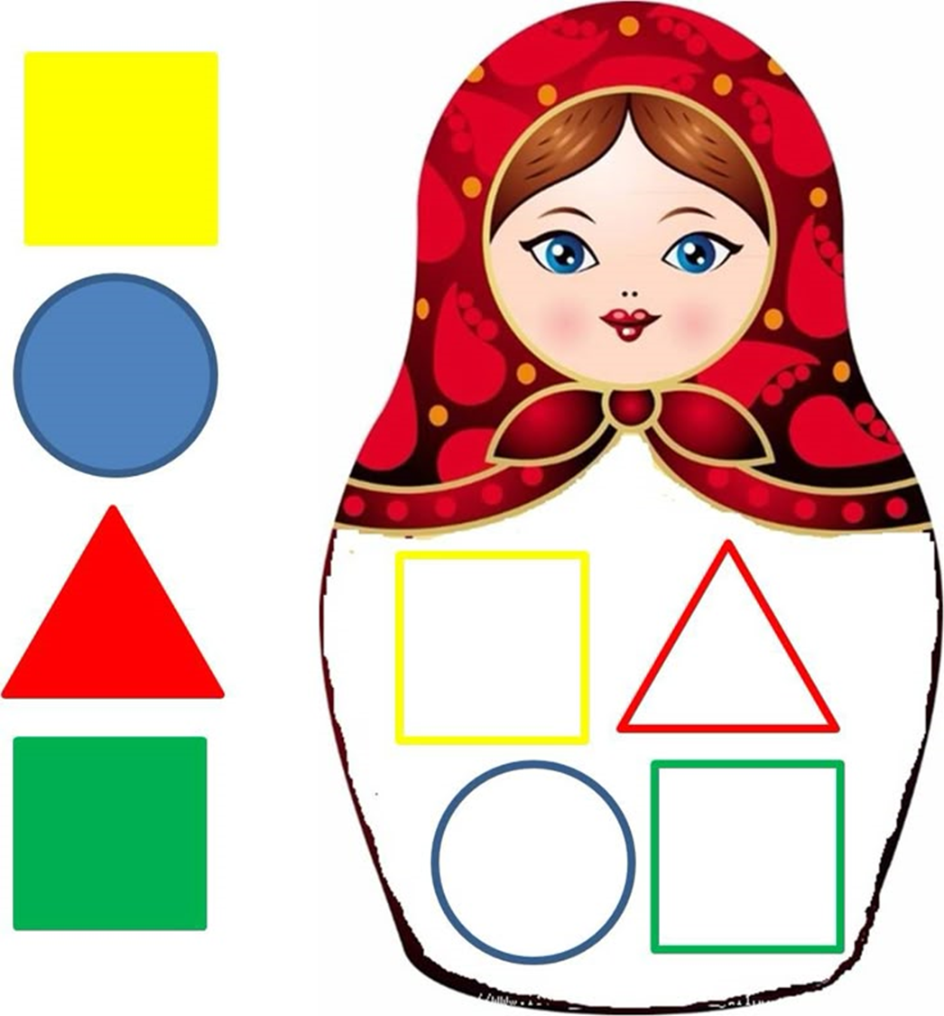
«Нар
«Найди заплатку»

Slide 3
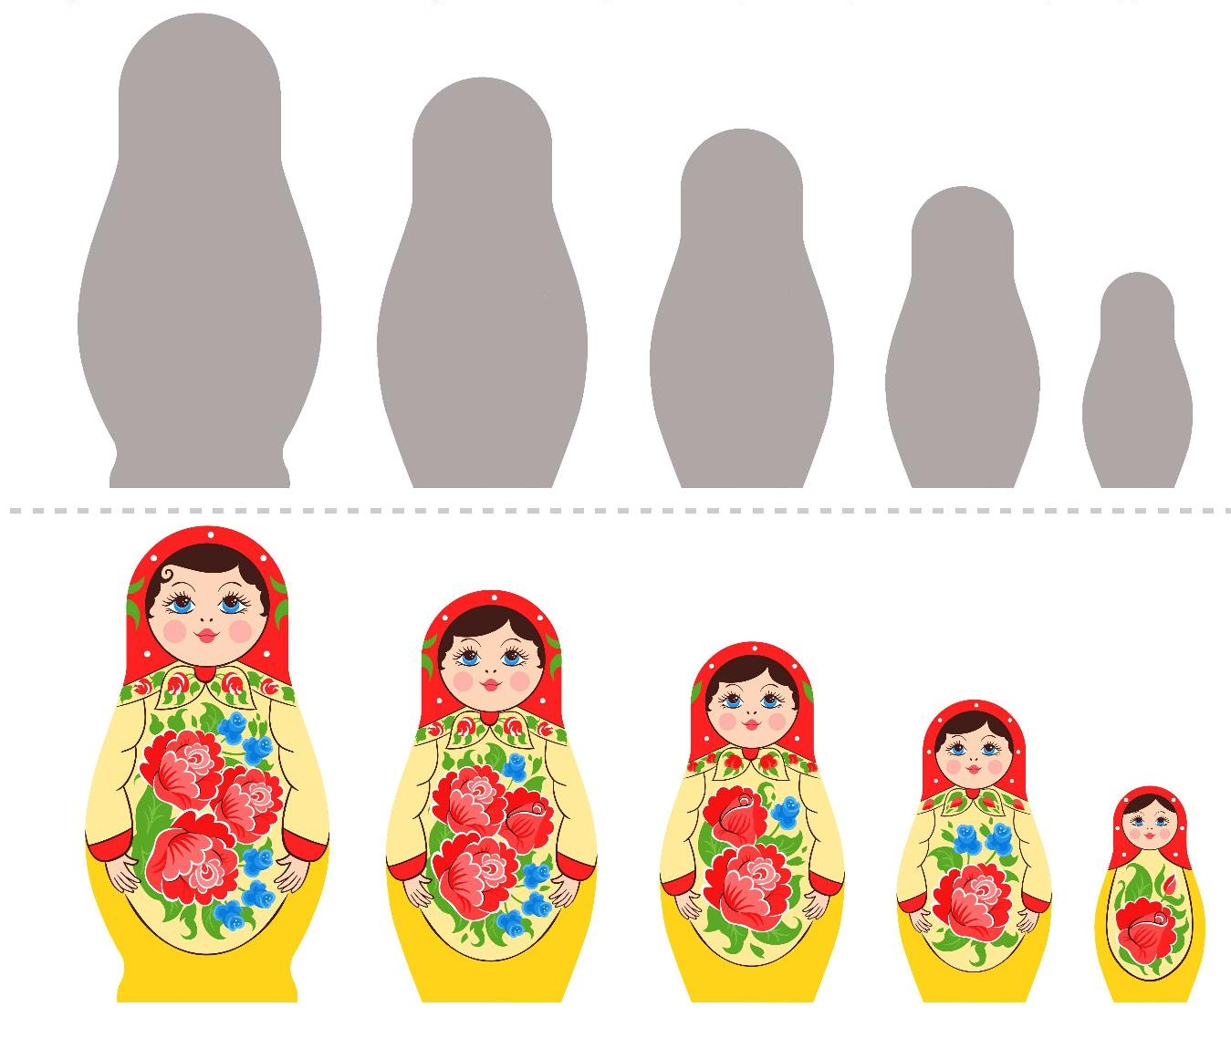
«Найди по тени»

Slide 4


«Найди вторую половинку»
«Наа

Slide 5
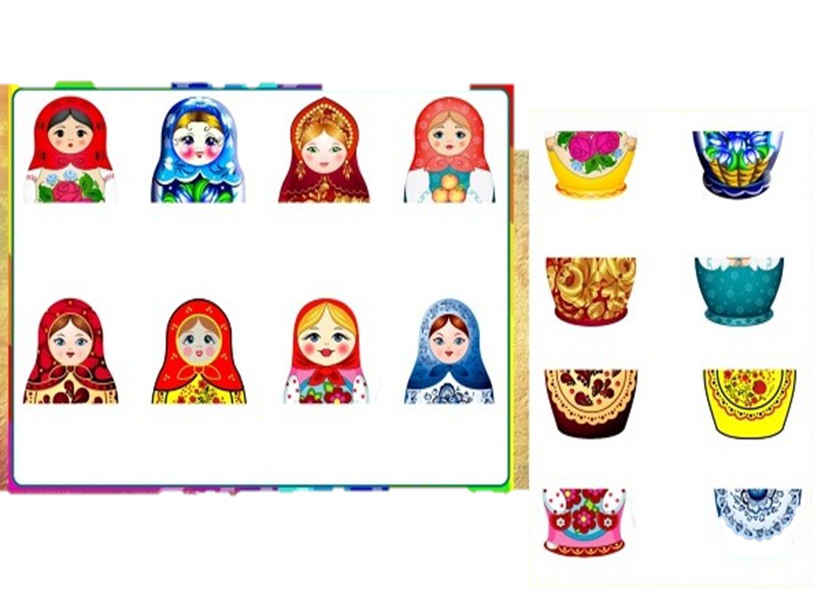
«Найди вторую половинку»

Slide 6


Slide 7
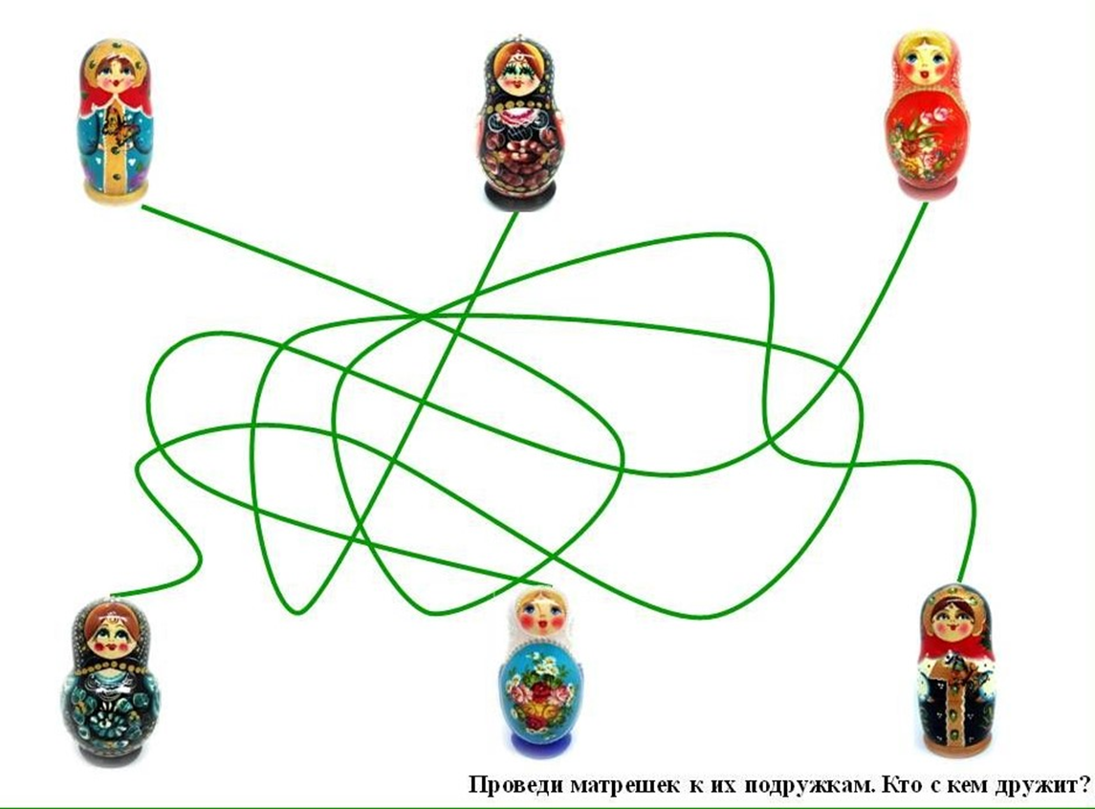

Slide 8

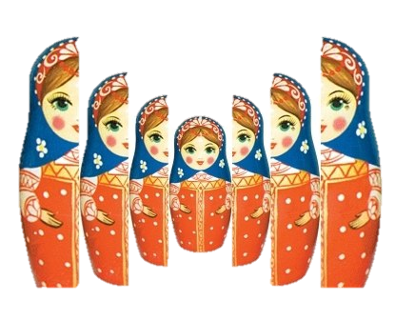
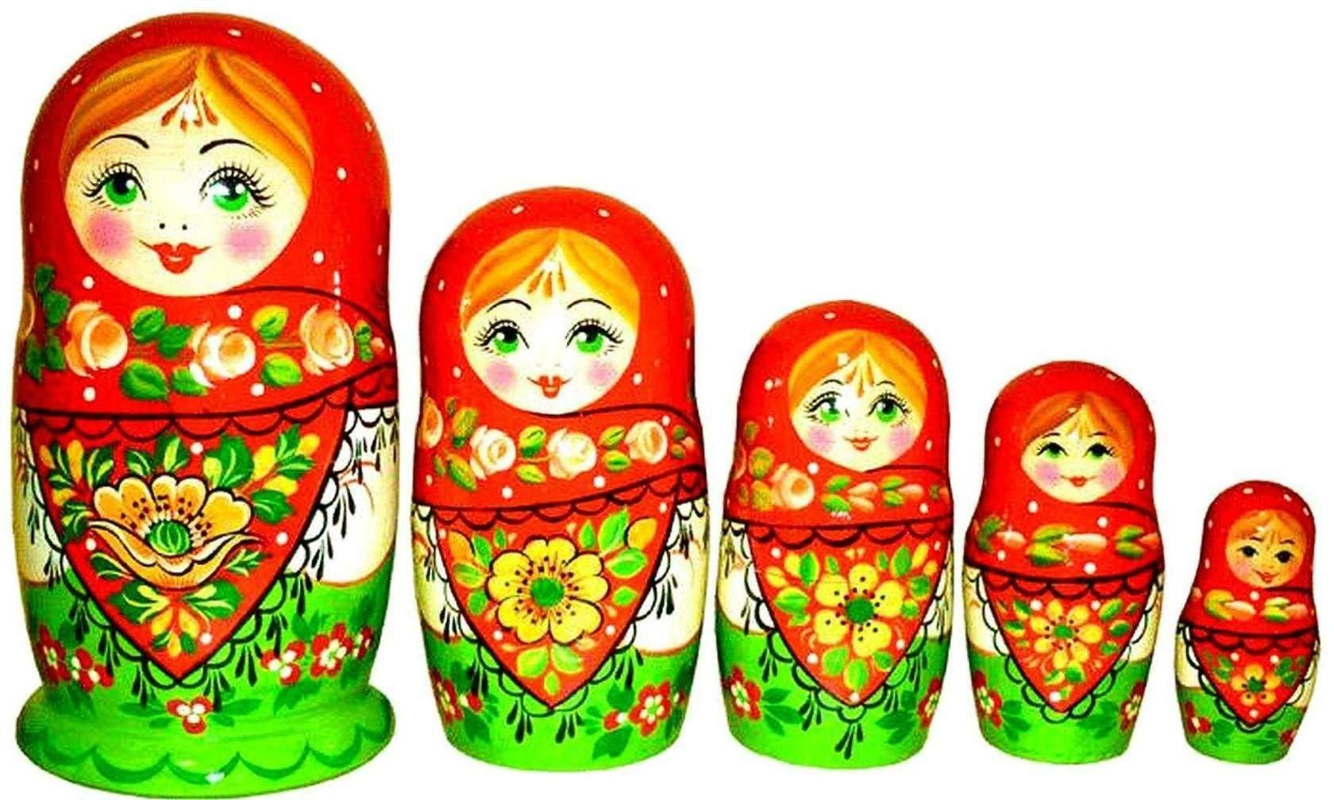
«Расставь по росту»

Slide 9
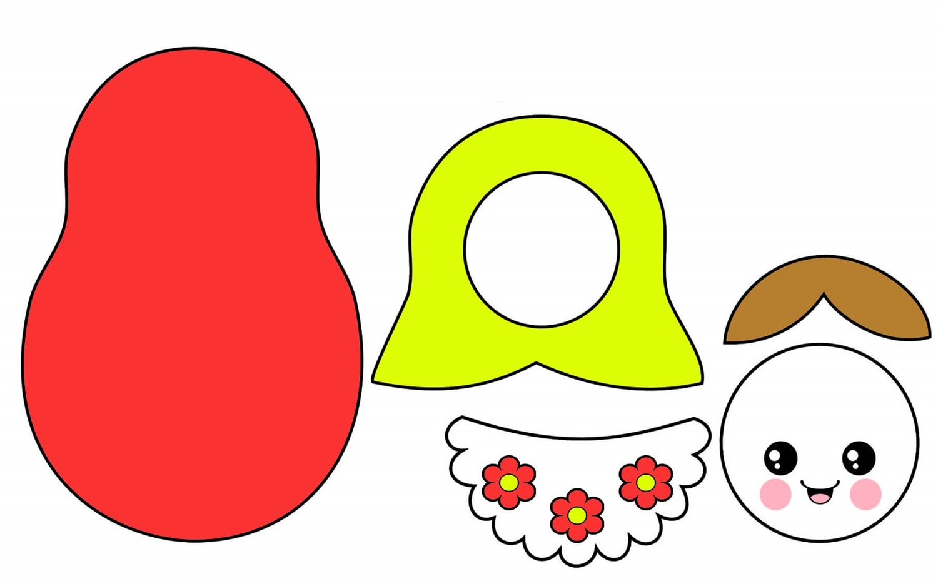
«Собери матрешку из частей»

